Slide 1
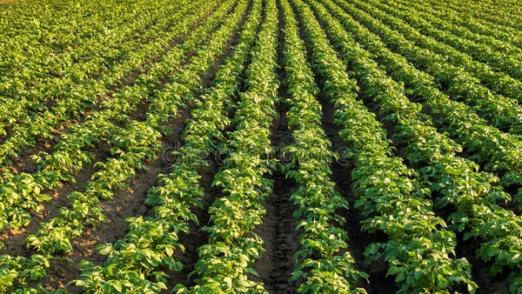
2026年北京农学院"农林杯"创业计划竞赛
薯安智检
马铃薯病害智能识别系统
科技赋能农业，精准防控病害
让每一块马铃薯都健康生长
项目负责人：王鹏飞
成员：鲍蕴航、谢毅、王希、果家弘
2026年3月

Slide 2
目录
01
项目概述
02
核心功能
项目背景、行业痛点分析与核心愿景，阐述马铃薯病害防控的市场机遇与政策支持
病害智能识别、AI问答服务、个性化防控建议与数据支撑体系
03
技术架构
04
团队与规划
前端、后端、AI模型与数据对接四大技术层级，展示核心技术创新点
团队优势、商业模式创新与三年发展规划及财务计划

Slide 3
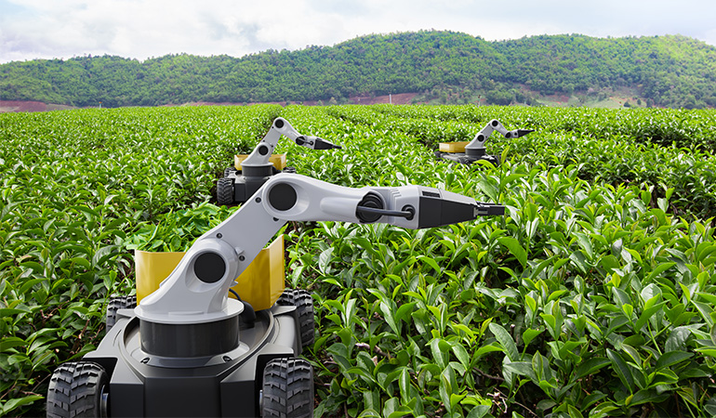
PART 01
项目概述
项目背景、痛点分析与核心愿景
探索农业科技创新的无限可能

Slide 4
项目背景与行业痛点
行业背景
市场规模与机遇
智能农业市场增长率
25%+
马铃薯产业地位：马铃薯作为我国主要粮食作物和经济作物，种植面积广泛，是农业经济的重要支柱。
马铃薯种植面积
7000万亩
数字化转型趋势：国家"十四五"规划明确提出加快农业数字化转型，推广智能检测、智能防控技术。
市场需求旺盛：传统人工识别模式已无法满足规模化、精细化种植需求，智能识别系统市场空间广阔。
病害造成损失率
15-30%
核心痛点
政策支持
人工识别效率低
误判率偏高
《"十四五"推进农业农村现代化规划》支持农业数字化转型
依赖经验判断，耗时耗力
难以精准区分病害类型
各地农业扶持政策为项目落地提供保障
技术门槛高
数据衔接不畅
专业设备昂贵，基层难承担
位置、天气与识别功能脱节
农业科技扶持资金可申请支持

Slide 5
项目目标与核心愿景
项目核心目标
精准识别
技术对接
用户覆盖
实现早疫病、晚疫病及健康叶片三类快速识别
完成多终端适配及各接口无缝对接
助力种植户降低病害经济损失
≥95%
<5s
100%
99%
2000+
5+
准确率
响应时间
适配率
稳定运行
种植户/合作社
重点区域
项目愿景
实施方向
1
产品化阶段
"科技赋能农业，精准防控病害，让每一块马铃薯都健康生长。"
完成核心程序开发，实现3类叶片识别
2
商业化阶段
覆盖2000+用户，服务5+重点区域
依托前端后端核心程序的技术优势，构建智能化、便捷化、精准化的马铃薯病害防控生态系统，打破传统人工识别的局限性，推动农业数字化、智能化转型。
3
生态化阶段
拓展5+病害识别，构建防控案例库

Slide 6
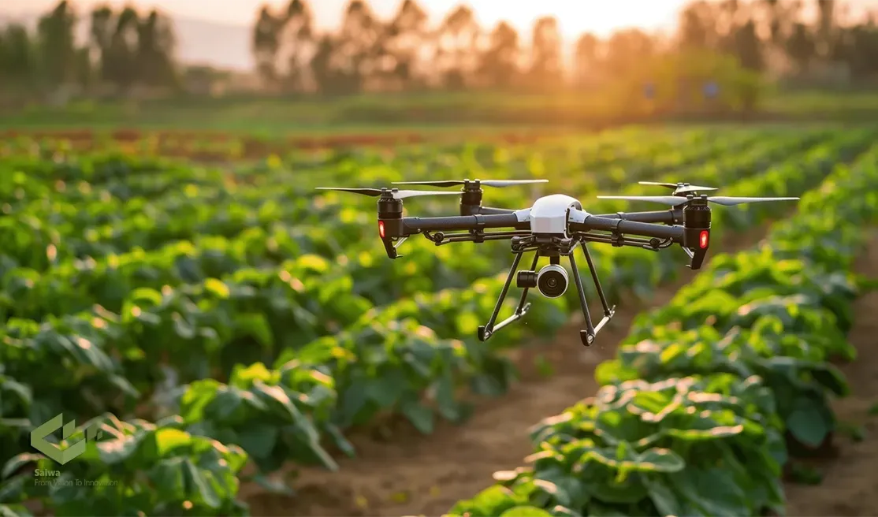
PART 02
核心功能
病害识别、智能服务与数据支撑
构建"识别-分析-建议"一体化服务体系

Slide 7
病害识别功能
三类叶片识别
核心性能指标
识别准确率
≥95%
响应时间
<5s
健康叶片
早疫病
晚疫病
正常生长状态识别
早期病害精准识别
严重病害快速检测
零门槛
用户操作难度
严重程度量化评估
操作便捷性
系统不仅识别病害类型，还能对病害严重程度进行量化评估，为防控决策提供科学依据。
1
拍照上传
手机拍摄叶片照片
轻度感染
中度感染
重度感染
2
智能识别
叶片病斑面积 < 10%
叶片病斑面积 10-30%
叶片病斑面积 > 30%
AI自动分析病害类型
3
获取建议
接收个性化防控方案
无需专业技术背景，基层种植户轻松上手

Slide 8
智能服务与数据支撑
AI智能问答
数据支撑体系
搭载kimi K2.5大语言模型，精准解答马铃薯种植及病害防控相关问题，为种植户提供7×24小时智能咨询服务。
识别记录查询
历史识别数据随时查看，支持多维度筛选与导出
病害识别结果解读
区域统计分析
种植技术咨询
合作社/管理部门可查看区域病害分布与趋势
防控方案优化建议
实时数据同步
农业政策信息查询
多终端数据实时同步，确保信息一致性
个性化防控建议
多终端适配
采用跨终端适配技术，无需额外开发即可实现电脑、手机等多设备无缝切换，数据实时同步。
结合用户位置信息（经纬度）和当地天气数据，推送个性化、针对性的病害防控建议，实现"识别-分析-建议"一体化服务。
位置获取
天气数据
百度地图API精准定位
中国天气网实时数据
电脑端
手机端
平板端
Web端

Slide 9

PART 03
技术架构
前端、后端、AI模型与数据对接
四大技术层级构建完整闭环体系

Slide 10
技术架构与核心创新
四大技术架构层级
前端交互层
后端服务层
AI模型层
数据对接层
HTML+CSS+JavaScript+Flask模板
Python+Flask+SQLite
kimi K2.5+CNN+机器学习
天气API+位置API
图片上传
业务逻辑
病害识别
天气数据
结果展示
数据存储
程度评估
位置信息
智能问答
接口管理
智能问答
数据互通
技术创新
模式创新
适配创新
前后端程序无缝衔接，响应速度快
"基础功能免费+增值服务付费"模式
跨终端适配技术，多设备无缝切换
多接口深度融合，构建完整闭环
降低用户使用门槛，扩大覆盖面
数据实时同步，无需额外开发
数据加密存储，保障用户隐私安全
政企合作拓展推广渠道
界面简洁，贴合基层使用习惯

Slide 11

PART 04
团队与规划
团队优势、商业模式与发展规划
构建可持续的农业科技创新生态

Slide 12
团队优势与商业模式
核心团队
商业模式
基础功能免费
王
鲍
谢
王
果
病害识别（3类叶片）
王鹏飞
鲍蕴航
谢毅
王希
果家弘
基础防控建议
项目负责人
前端开发
后端开发
AI模型
测试运维
简单天气查询
历史记录查询
5名核心成员均为23届、24届物联网工程专业，专业背景与项目技术需求高度契合
增值服务付费
批量数据导出
区域病害统计分析
团队优势
定制化防控方案
后端接口对接
专业背景强
分工明确
经验丰富
物联网工程专业，技术基础扎实
五大岗位协同配合，体系完整
具备对应技术开发与实操经验
政企合作
与地方农业管理部门、农业技术推广中心合作，定制后端数据对接模块，实现区域病害数据互通。
为政府部门提供决策支撑
拓展项目推广渠道
降低推广成本

Slide 13
团队优势与商业模式
核心团队
商业模式
基础功能免费
王
鲍
谢
王
果
病害识别（3类叶片）
王鹏飞
鲍蕴航
谢毅
王希
果家弘
基础防控建议
项目负责人
前端开发
后端开发
AI模型
测试运维
简单天气查询
历史记录查询
5名核心成员均为23届、24届物联网工程专业，专业背景与项目技术需求高度契合
增值服务付费
批量数据导出
区域病害统计分析
团队优势
定制化防控方案
后端接口对接
专业背景强
分工明确
经验丰富
物联网工程专业，技术基础扎实
五大岗位协同配合，体系完整
具备对应技术开发与实操经验
政企合作
与地方农业管理部门、农业技术推广中心合作，定制后端数据对接模块，实现区域病害数据互通。
为政府部门提供决策支撑
拓展项目推广渠道
降低推广成本

Slide 14
三年发展规划与财务计划
Y1
第一年
Y2
第二年
Y3
第三年
2026年
2027年
2028年
产品研发与试点推广
市场拓展与盈利提升
品牌巩固与生态拓展
• 完成核心程序开发
• 优化程序性能
• 推出APP版本
• 上线初始版本
• 拓展2+病害识别
• 拓展其他作物识别
• 完成4次程序迭代
• 覆盖5个重点区域
• 构建防控生态平台
• 服务500+种植户
• 服务1000+种植户
• 服务2000+种植户
投入
50万
投入
30万
投入
40万
收入
8万
收入
40万
收入
120万
净亏损
42万
盈利
10万
盈利
80万
融资计划（总投资50万元）
政府扶持
天使投资
政企合作
自有资金
15万
20万
10万
5万
农业科技扶持资金
农业领域投资机构
技术推广中心合作
团队启动资金

Slide 15
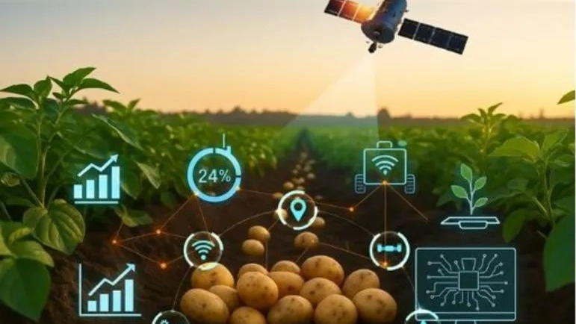
感谢观看
科技赋能农业，精准防控病害
让每一块马铃薯都健康生长
精准识别
服务用户
持续创新
准确率≥95%
覆盖2000+种植户
推动农业数字化
项目负责人：王鹏飞 | 2026年北京农学院"农林杯"创业计划竞赛

